Slide 1
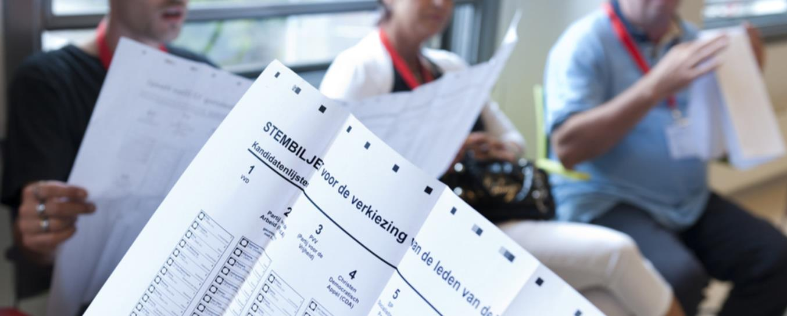
Openingsdia
Beeld op de positie van dit grijze kader.
Voeg een afbeelding toe
Muis-klik rechts op de afbeelding en selecteer ‘Bijsnijden’
Pas de breedte van de afbeelding aan en zonodig de uitsnede
Selecteer de afbeelding en ga naar menu ‘Schikken / Naar achtergrond’ om deze achter het blauwe kader te plaatsen
Verwijder dit grijze kader
Europese Parlementsverkiezingen

Slide 2
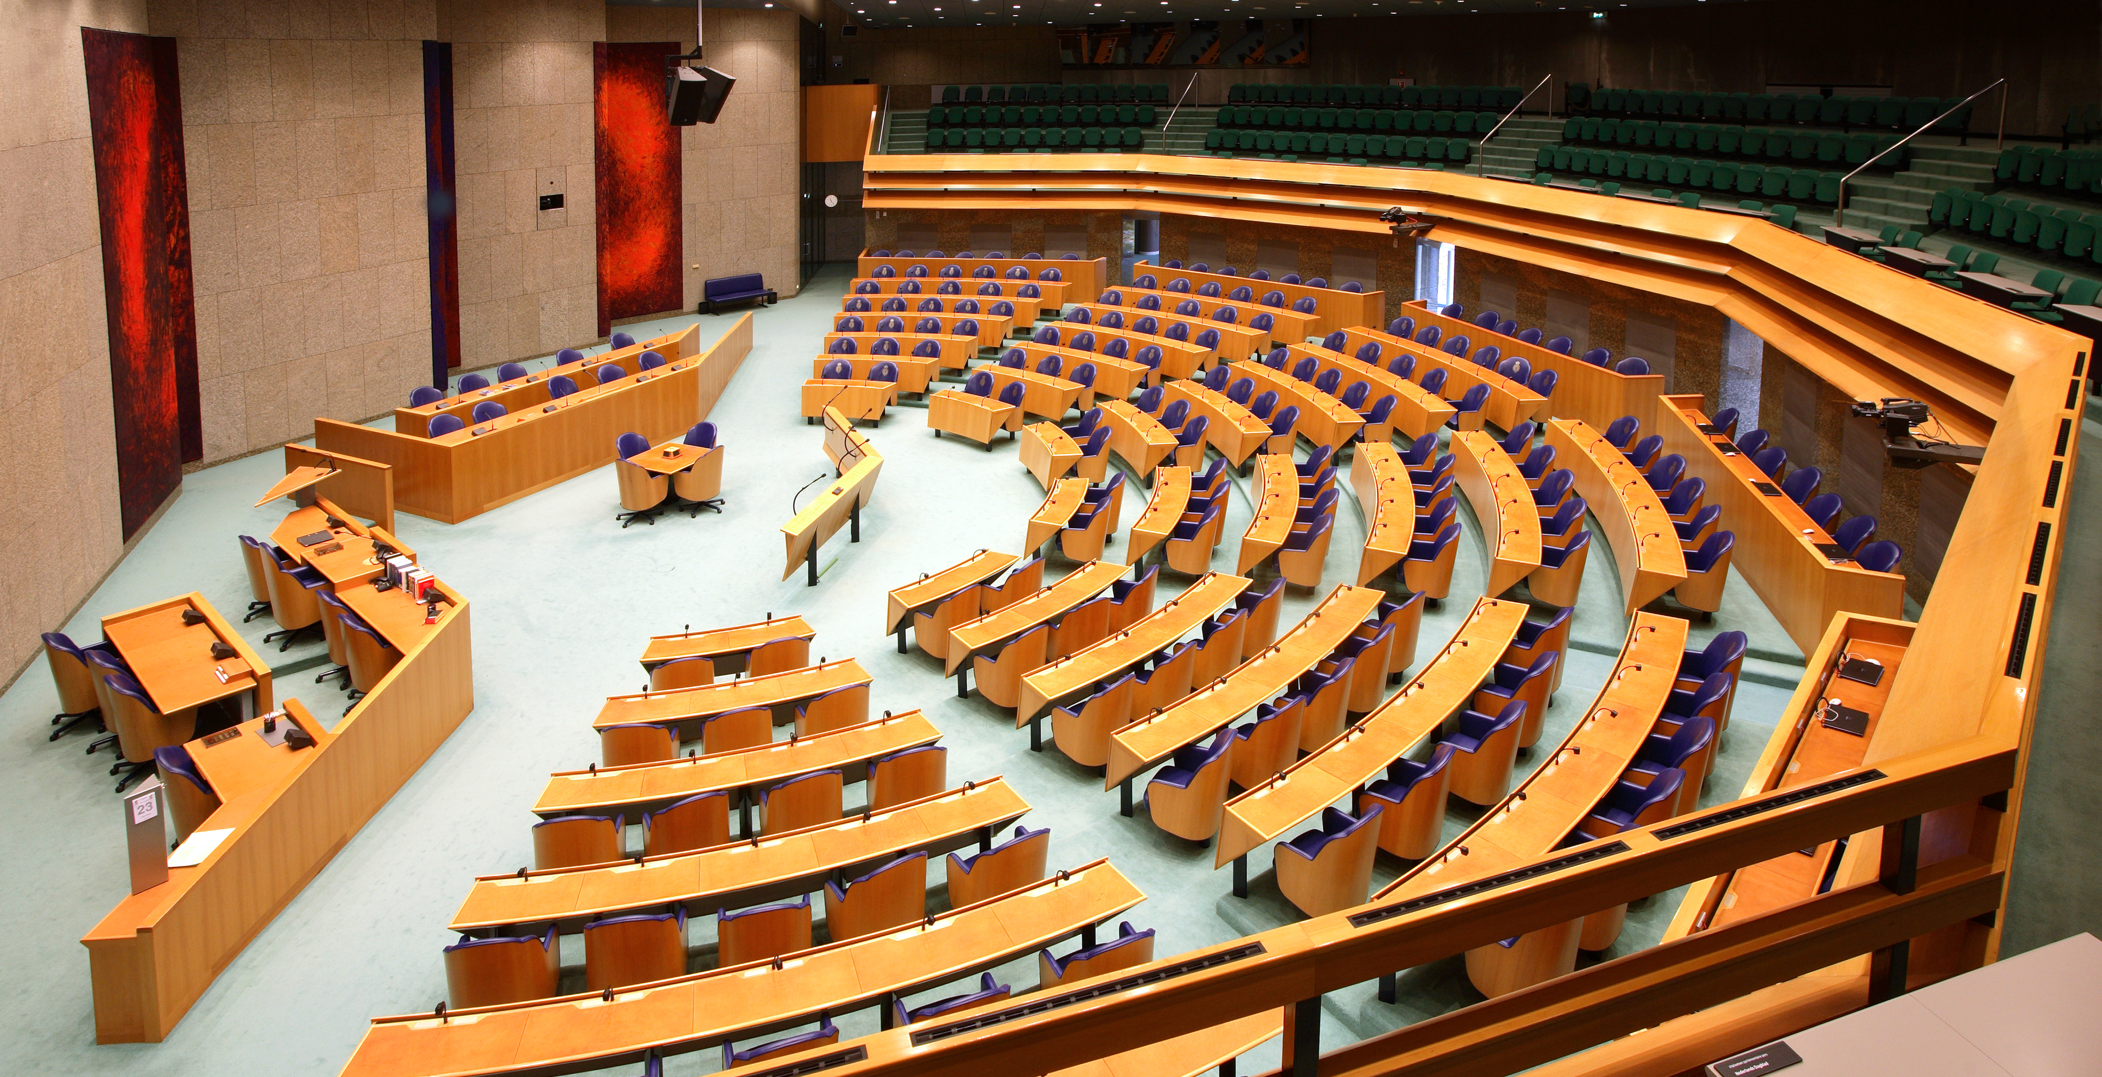

Slide 3
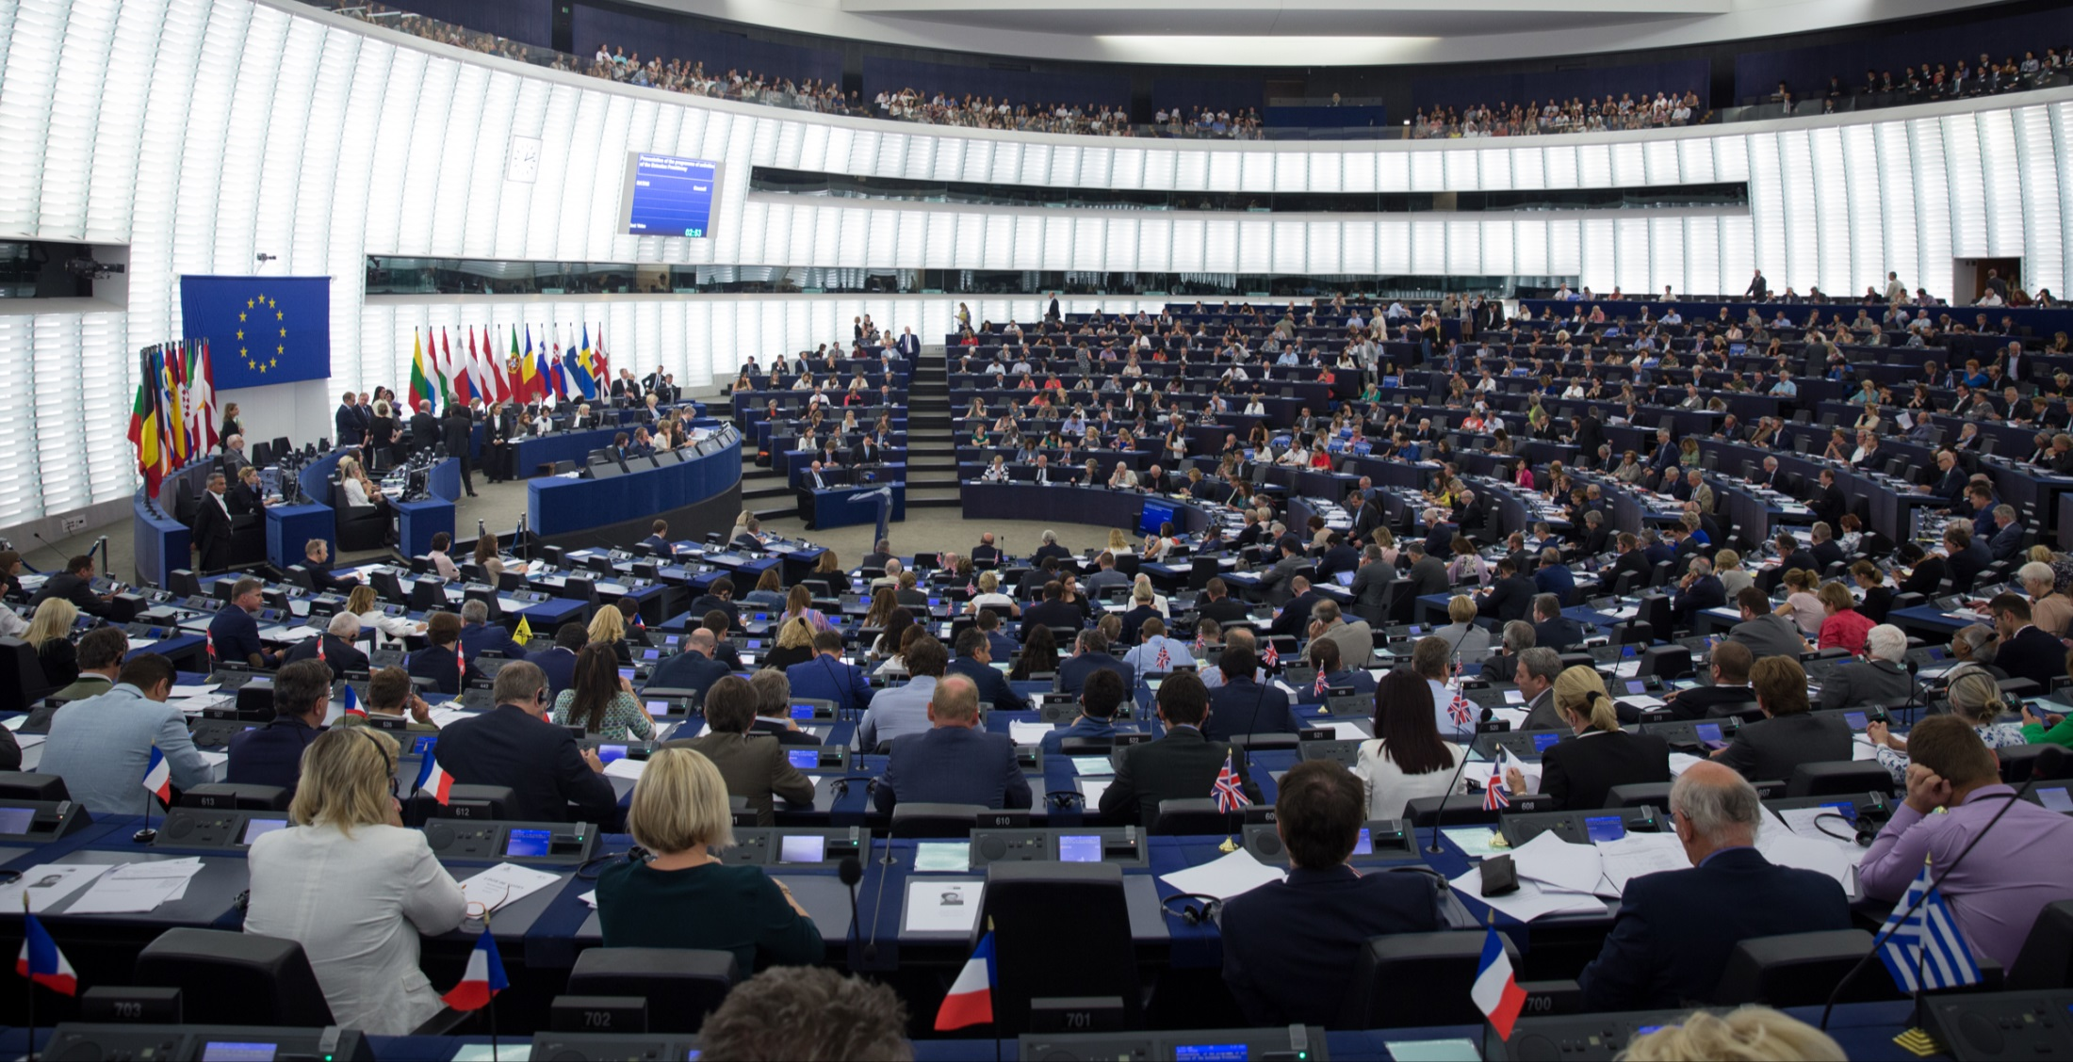
Europees Parlement

Slide 4
Politieke partijen

Slide 5
Bijvoorbeeld: School moet een uur later beginnen
EENS
ONEENS

Slide 6
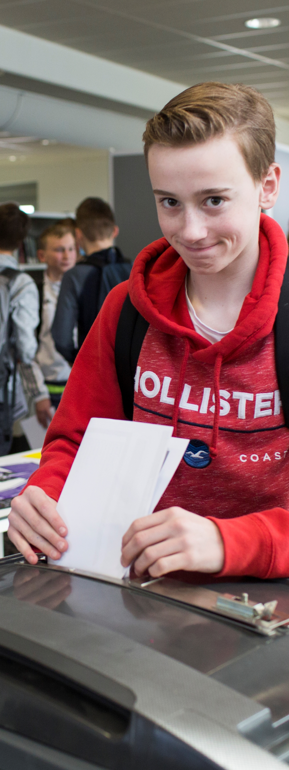
Je moet vanaf 16 jaar kunnen stemmen bij de Europese verkiezingen
EENS:
Jongeren voelen zich dan meer betrokken bij Europa
Het gaat om de toekomst van de jongeren
ONEENS:
Jongeren weten nog te weinig van de Europese politiek
Jongeren zijn nog niet volwassen genoeg

Slide 7
Je moet vanaf 16 jaar kunnen stemmen bij de Europese verkiezingen
EENS
ONEENS

Slide 8
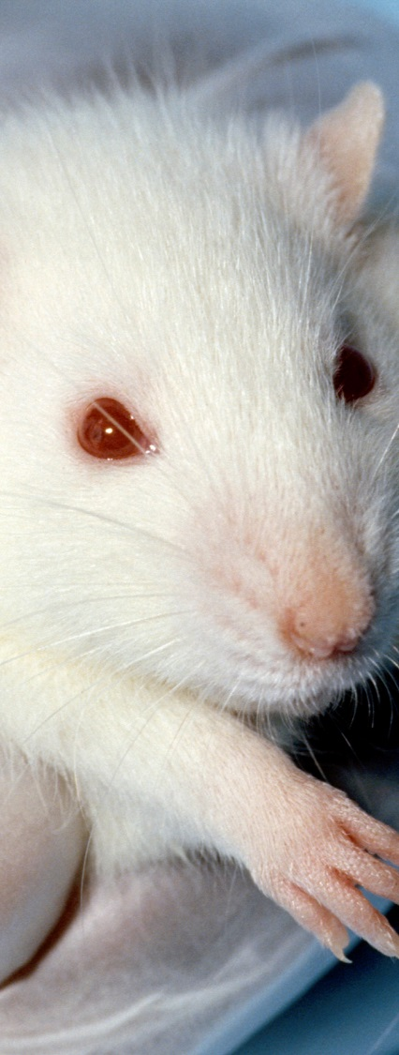
Dierproeven voor medicijnen moeten in de hele EU verboden worden
EENS:
Veel dierproeven zijn niet nodig, er zijn andere manieren
Dieren lijden door de dierproeven
ONEENS:
Anders zijn de medicijnen misschien niet veilig
Liever proeven op dieren dan op mensen

Slide 9
Dierproeven voor medicijnen moeten in de hele EU verboden worden
EENS
ONEENS

Slide 10
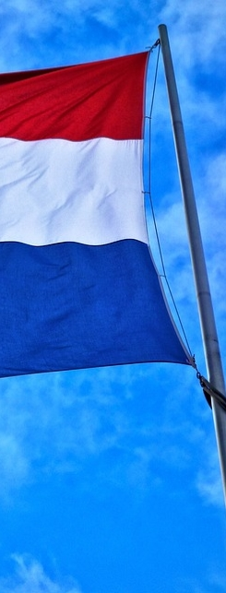
Nederland moet uit de Europese Unie stappen
EENS:
De EU heeft teveel macht over wat er in Nederland gebeurt
Nederland moet weer de baas worden over onze eigen grenzen
ONEENS:
Samenwerken in de EU is goed voor de Nederlandse economie
Problemen als terrorisme, migratie en klimaat kun je alleen samen oplossen

Slide 11
Nederland moet uit de Europese Unie stappen
EENS
ONEENS

Slide 12
In alle EU-landen moet een belasting op vliegtickets komen
EENS:
Dan vliegen mensen minder en dat is goed voor het klimaat
Vaak kunnen mensen ook gewoon met de trein
ONEENS:
Mensen gaan er niet minder door vliegen.
Je kunt beter belasting heffen op kerosine.

Slide 13
In alle EU-landen moet een belasting op vliegtickets komen
EENS
ONEENS

Slide 14
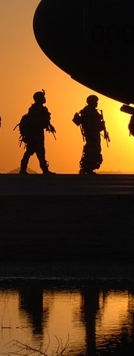
Er moet een Europees leger komen
EENS:
Dat scheelt geld, elk land betaalt mee
Dan kan Europa zichzelf goed verdedigen
ONEENS:
We werken al goed samen met andere legers
Dan zijn we afhankelijk van andere EU-landen

Slide 15
Er moet een Europees leger komen
EENS
ONEENS

Slide 16
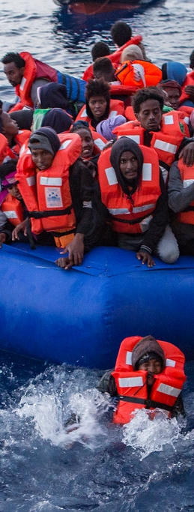
De EU moet asielzoekers terugsturen die proberen de Middellandse Zee over te steken
EENS:
Anders blijven mensen de gevaarlijke bootreis maken.
Er komen teveel gelukszoekers naar de EU, dat moet stoppen.
ONEENS:
Mensen die vluchten voor oorlog en onderdrukking hebben recht op opvang.
We moeten per asielzoeker onderzoeken wie recht heeft op hulp

Slide 17
De EU moet asielzoekers terugsturen die proberen de Middellandse Zee over te steken
EENS
ONEENS

